Slide 1
Analyse des Tweets Détection de sentiments / Géolocalisation/ Docker / Kafka / Grafana / Power BI
Anthony Moisan
Baptiste Chezaubernard
Mouhamadou Diop
Alexis Aubree
Luca Delanglade
Nicolas Lamy
03/02/2020

Slide 2
Présentation du projet / Objectif / Approche
L’objet du projet est d’analyser les Tweets remontés par les usagers de Twitter sur des compagnies Telecom aux Etats-Unis (Verizon, AT&T, Comcast, Vodafone) et d’avoir une chaine de bout en bout permettant :
De collecter les Tweets basés sur les channels décrits ci-dessus
D’enrichir les Tweets en faisant une analyse du Tweet : message plus ou moins positif sur l’opérateur
D’enrichir les Tweets via géocodification
De restituer en temps réel les remontées sur les Tweets
D’utiliser un outil de BI pour faire des analyses en historique avec les possibilités offertes par les outils de BI de filtrer les faits suivants les dimensions
Une approche de type CRISP DM est utilisée dans le cadre de ce projet.

Slide 3
Compréhension du problème
xxx

Slide 4
Compréhension des données
xxx

Slide 5
Préparation des données
xxx

Slide 6
Modélisation
Schéma d’architecture

Slide 7
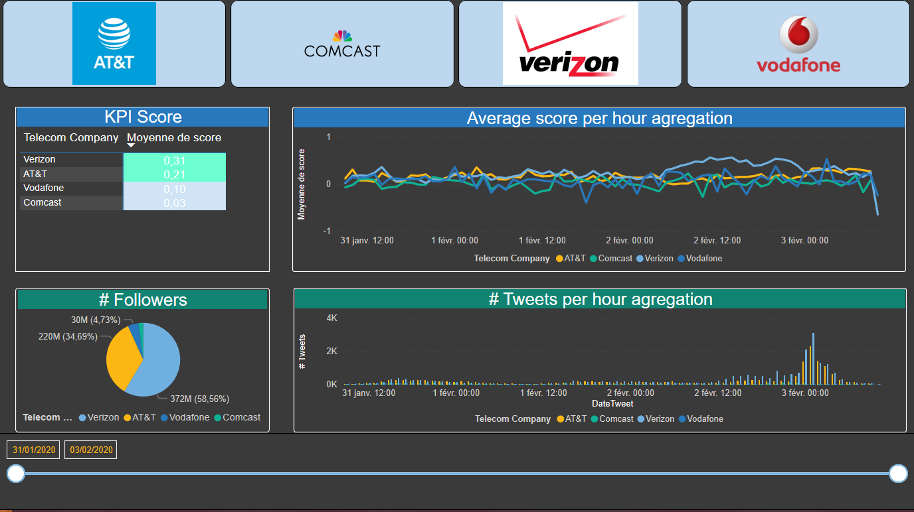
Evaluation en historique (1/3)
Filtre par compagnie telecom
Evolution du score dans le temps via agrégation horaire des tweets
KPI du score agrégé avec un code couleur (vert / bleu / rouge suivant la satisfaction
Suivi du nombre de followers
Suivi de la volumétrie du nombre de Tweets via agrégation horaire
Filtre sur la plage horaire

Slide 8
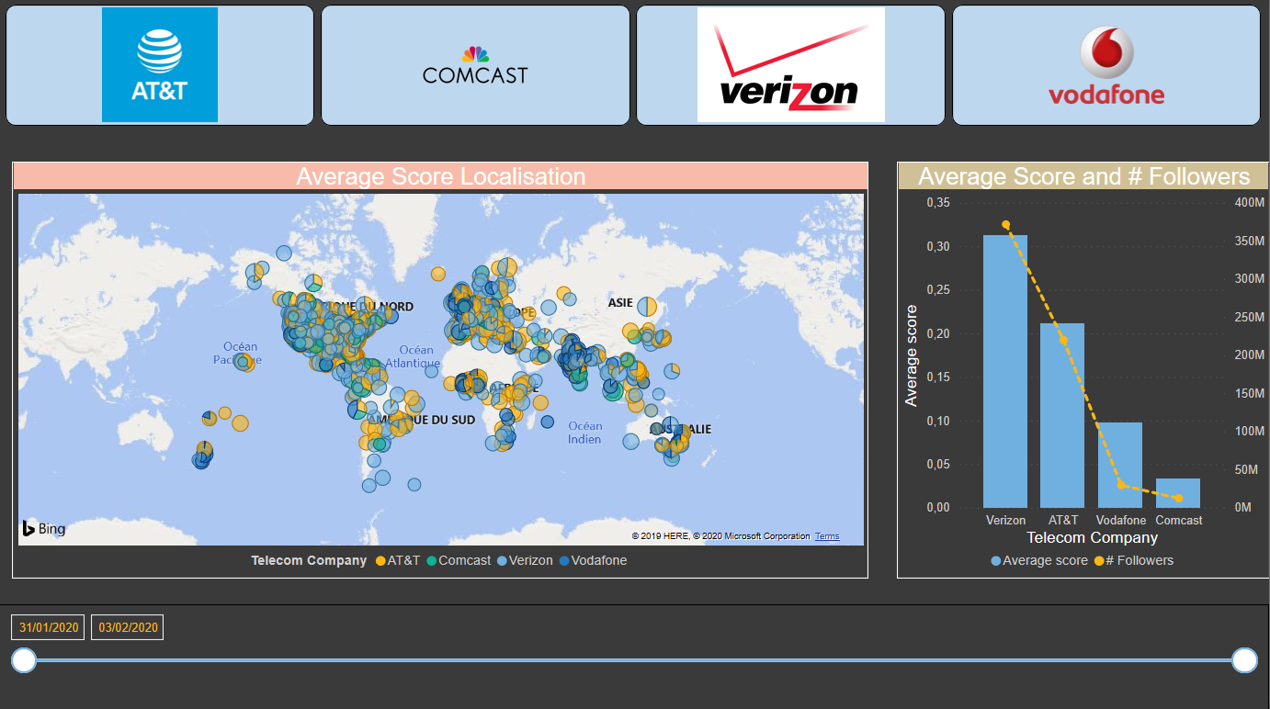
Evaluation en historique (2/3)
Filtre par compagnie telecom
Géolocalisation des tweets fonction du score moyen
Suivi du nombre de followers et du score moyen
Filtre sur la plage horaire

Slide 9
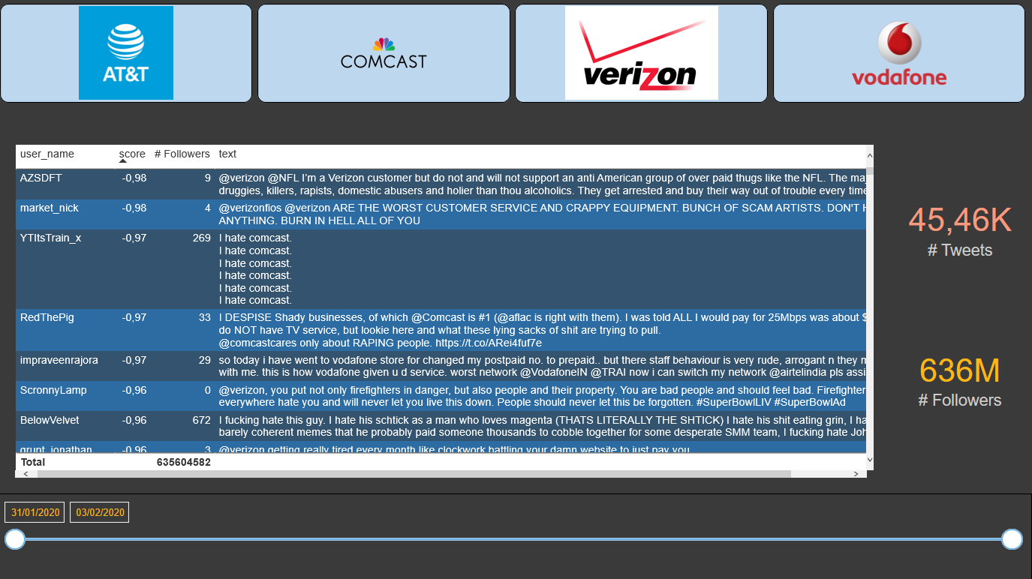
Evaluation en historique (3/3)
Filtre par compagnie telecom
Visualisation des Tweets par compagnie avec le User, Score, le nombre de Followers et le contenu du Tweet. Permet de filtrer le tableau par score défavorable…
KPI sur le nombre de Tweets et le nombre de Followers
Filtre sur la plage horaire

Slide 10
Evaluation en instantanée

Slide 11
Déploiement
Parler du déploiement sur l’infrastructure OVH / Docker ?

Slide 12
Conclusion et perspectives
La réalisation de ce MVP a permis de mettre en œuvre :
Une collecte de données à partir de Twitter
Un enrichissement à partir d’une analyse de sentiments sur les Tweets et de Géocodification
La mise en place d’une chaine de traitement basée sur Kafka, PostgreSQL
Une visualisation de KPI en temps réel via Grafana
Une visualisation via Power BI permettant une analyse en historique des Tweets enrichis
Une dockerisation des différents éléments de la solution pour un déploiement plus aisée
En termes de perspectives :
Une amélioration du service d’analyse de sentiments et de catégorisation en topics plus précis
Peut-être utiliser les hashtags remontés à travers Twitter
Adapter les visuels BI / Grafana suite à adaptation de la chaine de traitement

